Slide 1

PALESTRANTE
DR. OTÁVIO MIRANDA
ESPECIALISTA EM ULTRASSONOGRAFIA GERAL
TÍTULO
ECO-DOPPLER VENOSO DE MEMBROS INFERIORES: ORTOSTASE OU TRENDELENBURG REVERSO?
RBUS — Revista Brasileira de Ultrassonografia, Vol. 33, nº 39, Setembro 2025

Slide 2

ARTIGO ORIGINAL
ECO-DOPPLER VENOSO DE MEMBROS INFERIORES: ORTOSTASE OU TRENDELENBURG REVERSO?
Freitas P de, Garcia J, Miranda O, Brianez Junior AR, Mauad FM, Mauad Filho F, Sousa BV, Campagnollo TRC.
Colaboração dos autores
Freitas P de, Garcia J, Mauad FM e Mauad Filho F contribuíram com a orientação e supervisão do estudo.
Miranda O e Brianez Junior AR contribuíram para o desenvolvimento e execução do estudo.
Sousa BV e Campagnollo TRC contribuíram com a edição, revisão e preparação do artigo para apresentação.
FATESA — Faculdade de Tecnologia em Saúde
Insuficiência Valvular • Eco-Doppler Vascular • Valsalva • Ortostase • Trendelenburg Reverso

Slide 3
INTRODUÇÃO
A insuficiência venosa crônica resulta da incompetência valvular venosa, acometendo os sistemas superficial e profundo, com dor e edema associados a varizes e alterações tróficas.
O eco-Doppler venoso em ortostase com compressão distal é o exame priorizado pelo consenso da SBACV; o Trendelenburg reverso é reservado a casos em que a ortostase não é possível.
A maioria dos pacientes examinados é composta por idosos com comorbidades e queixas álgicas, o que dificulta a permanência em ortostase e aumenta o risco de quedas, tonturas e vertigens.
TRVCP
Trendelenburg reverso de 60º associado à manobra de Valsalva e compressão proximal.
Alternativa postural em avaliação para pacientes com limitações para ortostase prolongada.

Slide 4
OBJETIVO
Comparar a eficácia entre o eco-Doppler venoso de membros inferiores realizado em Trendelenburg reverso de 60º associado à manobra de Valsalva e compressão proximal (TRVCP) e em ortostase, no diagnóstico da insuficiência valvular.

Slide 5
MÉTODOS — POPULAÇÃO E CRITÉRIOS DE ELEGIBILIDADE
23
Inclusão: pacientes encaminhados à FATESA para eco-Doppler venoso de MMII, capazes de realizar a manobra de Valsalva e permanecer em ortostase e em Trendelenburg reverso, com TCLE assinado
Exclusão: arteriopatia em MMII, doenças venosas agudas, cirurgias venosas recentes, celulite infragenicular, classificação CEAP 4 ou 5, limitações físicas/neurológicas para as manobras
PACIENTES
18 a 65 anos, sintomáticos e assintomáticos (CEAP 0–3)

Slide 6
MÉTODOS — SEGMENTOS E CRITÉRIOS DIAGNÓSTICOS
Sistema venoso superficial: veia safena magna na junção safeno-femoral, segmento distal da coxa e distal da perna
Sistema venoso profundo: veia femoral superficial (segmento venoso homônimo)
Diagnóstico: insuficiência valvular identificada pela retrocinesia patológica do refluxo venoso, com tempos de refluxo adaptados para cada posição
Tabela 1: Tempos de refluxo (retrocinesia patológica)
Sistema
Ortostase (SBACV)
TR 60º
Superficial
> 0,50 s
≥ 1,00 s
Profundo
≥ 1,00 s
≥ 1,00 s
Perfurante
> 0,35 s
> 0,50 s

Slide 7
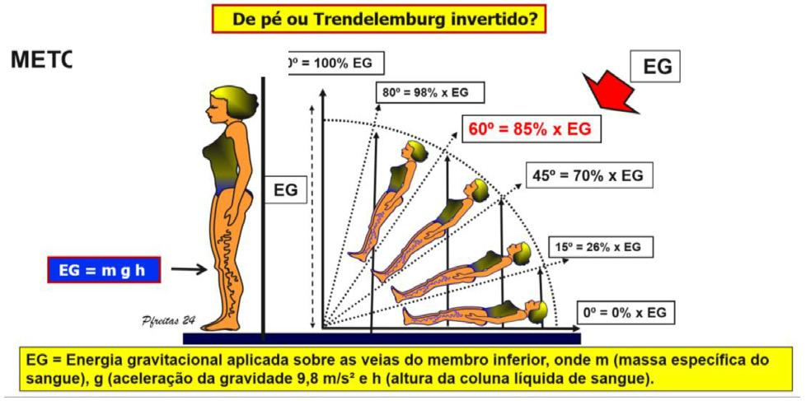
FUNDAMENTO BIOMECÂNICO — ENERGIA GRAVITACIONAL
EG = m × g × h
Energia gravitacional aplicada sobre as veias do membro inferior (m = massa específica do sangue; g = aceleração da gravidade; h = altura da coluna líquida)
A inclinação de 60º mantém aproximadamente 85% da energia gravitacional agindo no sistema venoso
Fundamentou a escolha do ângulo de 60º para o protocolo TRVCP
Figura 1: relação entre a energia gravitacional e o ângulo de proclive

Slide 8
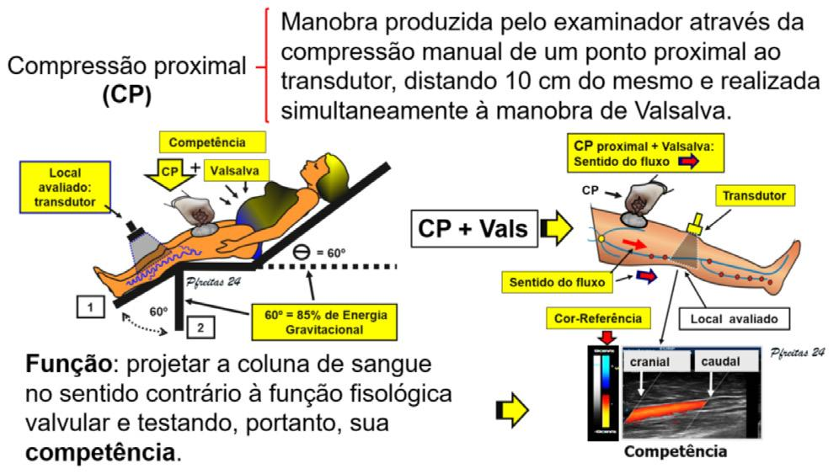
MÉTODOS — DINÂMICA DO EXAME
Avaliação dopplervelocimétrica segmentar sob manobras de Valsalva e compressão proximal (CP)
CP: compressão manual 10 cm proximal ao transdutor, simultânea à manobra de Valsalva
Objetivo: projetar a coluna de sangue em sentido contrário à fisiologia valvular, testando sua competência
Exames realizados consecutivamente por dois profissionais experientes, cegos entre si
Figura 2: posição do paciente e técnica de exame —
compressão proximal associada à manobra de Valsalva

Slide 9
RESULTADOS — AMOSTRA E SEGMENTOS AVALIADOS
92
2
segmentos venosos avaliados por examinador, nos mesmos 23 pacientes
examinadores experientes, avaliando de forma cega entre si
Ambos os métodos avaliaram os mesmos segmentos venosos superficiais e profundos, tanto em posição TRVCP quanto em ortostase, permitindo comparação direta e pareada entre as duas técnicas.

Slide 10
RESULTADOS — COMPARAÇÃO ENTRE EXAMINADORES
Tabela 2: análise preliminar dos dados obtidos
Examinador
Nº de segmentos avaliados
Insuficiências identificadas
Insuficiências em Ortostase
Insuficiências em TRVCP
Examinador 1
92
26 (14%)
10 (11,0%)
16 (17,4%)
Examinador 2
92
23 (13%)
8 (8,7%)
15 (16,3%)
O TRVCP identificou consistentemente mais segmentos insuficientes que a ortostase, para ambos os examinadores.

Slide 11
DISCUSSÃO — TRVCP COMO ALTERNATIVA VIÁVEL
A análise preliminar sinaliza concordância entre os métodos diagnósticos
Há sugestão de que o TRVCP é mais sensível, identificando maior quantidade de segmentos insuficientes na mesma amostragem
O TRVCP facilitou a avaliação da junção safeno-femoral e dos sinais de hipertensão venosa infragenicular
Foi mais bem tolerado pelos pacientes, representando alternativa viável ao método tradicional

Slide 12
DISCUSSÃO — ACHADOS ADICIONAIS RELEVANTES
1
A avaliação da junção safeno-femoral em pacientes com abdome globoso é mais complexa em ortostase
2
Algumas perfurantes incompetentes somente foram identificadas em TRVCP
3
Sinais de hipertensão venosa infragenicular foram mais facilmente identificados em TRVCP
4
Em ortostase, uma paciente apresentou lipotimia durante a realização do exame
5
Pacientes queixaram-se do incômodo do longo período em ortostase, o que não ocorreu em TRVCP

Slide 13
CONCLUSÃO
O eco-Doppler na posição Trendelenburg reverso com manobras associadas (TRVCP) é eficaz e mais confortável, representando alternativa viável e clinicamente relevante à posição ortostática tradicional.
Resultados compatíveis com aqueles obtidos tradicionalmente na posição ortostática
Maior sensibilidade na detecção de segmentos insuficientes, incluindo perfurantes
Maior conforto do paciente, especialmente relevante para indivíduos com limitações físicas
Recomendam-se estudos futuros para validação e padronização do protocolo

Slide 14
PERSPECTIVAS FUTURAS
Necessidade de investigações adicionais, conduzidas com populações mais amplas e representativas
Estudos futuros metodologicamente robustos e multicêntricos, para validar os achados iniciais
Consolidação da posição TRVCP como protocolo confiável e reprodutível na prática clínica rotineira
Potencial contribuição para a padronização de condutas e melhoria contínua da qualidade assistencial aos pacientes com doenças venosas dos membros inferiores

Slide 15
REFERÊNCIAS
1. Necas M. Duplex ultrasound in the assessment of lower extremity venous insufficiency. Australas J Ultrasound Med. 2010;13(4):37-45.
2. Engelhorn CA, Engelhorn AL. Ultrassonografia vascular na avaliação das varizes dos membros inferiores. In: Engelhorn CA, editor. Guia prático de ultrassonografia vascular. 3ª ed. Rio de Janeiro: Ed. Dilivros; 2016. p.445-465. cap. 34.
3. Masuda EM, Kistner RL, Eklof B. Prospective study of duplex scanning for venous reflux: comparison of Valsalva and pneumatic cuff techniques in the reverse Trendelenburg and standing positions. J Vasc Surg. 1994;20(5):711-720.
4. Nicolaides AN, et al. Investigation of chronic venous insufficiency: a consensus statement. Circulation. 2000;102(20):E126-163.
5. Shammas NW, Knowles MF, Shammas WJ, et al. Detecting venous reflux using a sixty-degree reverse Trendelenburg (RT-60) position in symptomatic patients with chronic venous disease. J Invasive Cardiol. 2016;28(9):370-372.

